Slide 1
对单位矩阵E 进行一次初等变换所得到的矩阵称为初等矩阵。
定义
初等矩阵的定义
性质1 对 施行一次初等行变换，相当于在 的左边乘以相应的初等矩阵；对 施行一次初等列变换，相当于在A 的右边乘以相应的初等矩阵。
口诀：左行右列.
性质2
性质3 方阵A可逆的充要条件是存在有限个初等矩阵P₁, P₂, …, P_{l}，使 A = P₁ P₂ …, P_{l} ．
复 习

Slide 2
性质4 (i) 方阵 A 与 B 行等价的充要条件是存在 m 阶可逆矩阵 P，使 PA = B ；
初等矩阵的性质
(ii) 方阵 A 与 B 列等价的充要条件是存在 n 阶可逆矩阵 Q ，使 AQ = B；
(iii) 方阵 A 与 B 等价的充要条件是存在 m 阶可逆矩阵 P 及 n 阶可逆矩阵 Q ，使 PAQ = B .
初等矩阵性质的三个应用：求可逆矩阵P，使PA = F；求逆矩阵；求解矩阵方程。
复 习

Slide 3
3.3 矩阵的秩
教学要求
教学要求：
1 理解矩阵秩的定义，会求具体的数字矩阵的秩
2 掌握矩阵秩的性质（8条）

Slide 4
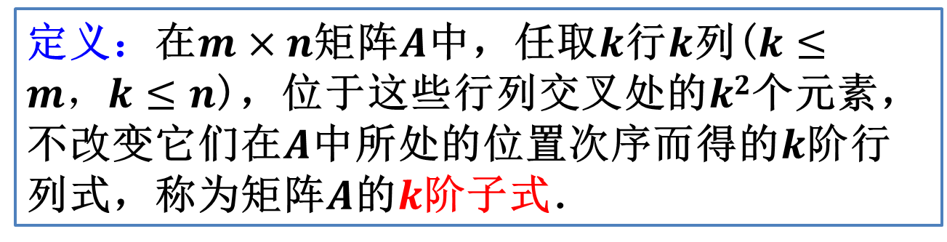
3.3 矩阵的秩
秩的定义
定义：在$m×n$矩阵$A$中，任取$k$行$k$列($k≤m，k≤n$)，位于这些行列交叉处的$k2$个元素，不改变它们在$A$中所处的位置次序而得的$k$阶行列式，称为矩阵$A$的$k$阶子式．
例：
矩阵 A 的一个 2 阶子式
显然，$m×n$矩阵 $A$ 的 $k$ 阶子式共有 个．

Slide 5
3.3 矩阵的秩
秩的定义
定义：设矩阵A中有一个不等于零的r 阶子式 D，且所有r +1阶子式（如果存在的话）全等于零，那么 D 称为矩阵A的最高阶非零子式，数 r 称为矩阵 A 的秩，记作 R(A)．
1. 秩的定义：最高阶非零子式的阶数
注1 零矩阵的秩为0
注2 非零矩阵的秩大于等于1
注3 行阶梯型矩阵的秩等于非零行的行数

Slide 6
3.3 矩阵的秩
注3 行阶梯型矩阵的秩等于非零行的行数
秩的定义
例
任意一个3阶子式都等于0
$m×n$矩阵 $A$ 的 $k$ 阶子式共有 个．
一般的矩阵，当行数和列数较高时，按定义求秩是很麻烦的.
一个自然的想法是用初等变换将一般的矩阵化为行阶梯形矩阵.
两个等价的矩阵的秩是否相等？

Slide 7
3.3 矩阵的秩
矩阵秩的性质
2.重要性质：初等变换不改变矩阵的秩
最高阶非零子式
证明思路
设A∼B,在B中找到
一个非零的r阶子式
⇒R(B)≥R(A)
又B∼A，
⇒R(A)≥R(B)
⇒R(A)=R(B)

Slide 8
3.3 矩阵的秩
矩阵秩的性质
2.重要性质：对调变换不改变矩阵的秩

Slide 9
3.3 矩阵的秩
矩阵秩的性质
2.重要性质：对调变换不改变矩阵的秩
对调变换不改变矩阵
的秩

Slide 10
3.3 矩阵的秩
矩阵秩的性质
2.重要性质：倍乘变换不改变矩阵的秩
B

Slide 11
3.3 矩阵的秩
矩阵秩的性质
2.重要性质：倍乘变换不改变矩阵的秩
倍乘变换不改变矩阵
的秩

Slide 12
3.3 矩阵的秩
矩阵秩的性质
2.重要性质：倍加变换不改变矩阵的秩

Slide 13
3.3 矩阵的秩
矩阵秩的性质
2.重要性质：倍加变换不改变矩阵的秩
分两种情况：

Slide 14
3.3 矩阵的秩
矩阵秩的性质
2.重要性质：倍加变换不改变矩阵的秩

Slide 15
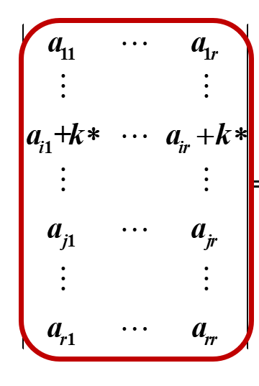
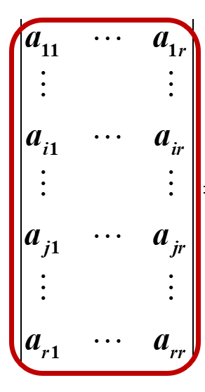
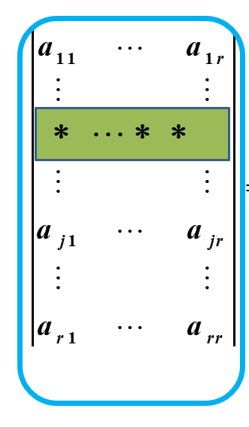
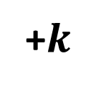
3.3 矩阵的秩
矩阵秩的性质
2.重要性质：倍加变换不改变矩阵的秩
=
+$k$
0 =

Slide 16
3.3 矩阵的秩
矩阵秩的性质
2.重要性质：倍加变换不改变矩阵的秩
倍加变换不改变矩阵
的秩

Slide 17
3.3 矩阵的秩
矩阵秩的性质
计算
3. 秩的计算
任意一个矩阵总可以通过一系列的初等行变换化为行阶梯型矩阵，再利用初等变换不改变矩阵的秩，行阶梯型矩阵的秩等于非零行的行数，可求出R（A）。

Slide 18
3.3 矩阵的秩
例题1
设
例
题
求 R（A）
解：

Slide 19
3.3 矩阵的秩
例
题

Slide 20
3.3 矩阵的秩
例
题

Slide 21
3.3 矩阵的秩
例
题

Slide 22
3.3 矩阵的秩
例
题
R（A）= 3

Slide 23
3.3 矩阵的秩
练习
设
例
题
求 R（A）
R（A）= 3
解：

Slide 24
3.3 矩阵的秩
例
题

Slide 25
3.3 矩阵的秩
例
题

Slide 26
3.3 矩阵的秩
例
题

Slide 27
3.3 矩阵的秩
例
题

Slide 28
3.3 矩阵的秩
例
题
R（A）= 3

Slide 29
3.3 矩阵的秩
例题2
设
例
题
已知R（A）=2，
求 λ、μ 的值。
解：

Slide 30
3.3 矩阵的秩
例
题

Slide 31
3.3 矩阵的秩
例
题
故 λ=5、μ =1

Slide 32
3.3 矩阵的秩
二、矩阵秩的8条性质
初等变换不改变矩阵的秩
初等变换不改变矩阵的秩
矩阵秩的性质
1.
2.
3.
若A~B，则R（A）=R（B）；
4.
若P、Q可逆，则R（A）= R（PA）=R（AQ）
=R（PAQ）

Slide 33
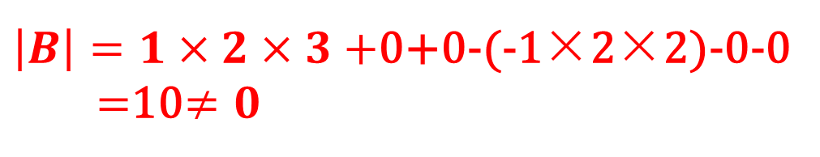
3.3 矩阵的秩
例题1
例
题
设R (A_{4×3})=2，
2
则R (AB) = 。
本题考查知识点：若P_{m}，Q_{n}均可逆，则
R (A) = R (PA) = R (AQ) = R (PAQ)。
$\left|B\right|=1×2×3+$0+0-(-1×2×2)-0-0
$=$10$≠0$

Slide 34
3.3 矩阵的秩
例题2
例
题
设A是4×3矩阵，
且R（A）=2，R（AB＋A）=1，则必有t = ( )。
证明: R（AB＋A）=1⇒ R（A（B＋E））=1
⇒| B＋E | = 0⇒ t = －3/2
否则 若| B＋E | ≠ 0，
则R（A（B＋E））= R（A） =2，
与已知矛盾。

Slide 35
3.3 矩阵的秩
例
题
例题3
设α =（1，1，0，0）^{T}，β =（1，2，3，4）^{T}， A = α· β ^{T}，B是4阶矩阵，R（B）=2.
证明R（AB－2B）=2。
证明： 因为 AB－2B= （A－2E）B，
故只需证|A－2E|≠ 0

Slide 36
3.3 矩阵的秩
例
题
故只需证|A－2E|≠ 0

Slide 37
3.3 矩阵的秩
例题4
例
题
设n阶方阵A与B等价，则必有（ ）
（A）当|A| = a (a ≠0)时，|B| = a；
（B）当|A| = a (a ≠0)时，|B| = －a；
（C）当|A| ≠ 0时，|B| = 0；
（D）当|A| = 0时，|B| = 0；
D
本题考查知识点：1° 等价矩阵具有相同的秩
2° 秩的定义

Slide 38
3.3 矩阵的秩
二、有关矩阵秩的性质
初等变换不改变矩阵的秩
初等变换不改变矩阵的秩
矩阵秩的性质
1.
2.
3.
若A~B，则R（A）=R（B）；
4.
若P、Q可逆，则R（A）= R（PA）=R（AQ）
=R（PAQ）
5.
特别的，当B=b为非零列向量时，有
6.
7.
8.
若 ，则

Slide 39
3.3 矩阵的秩
矩阵秩的性质
5.
特别的，当B=b为非零列向量时，有
证
因为A的最高阶非零子式总是（A,B）的非零
子式，所以
同理有
两式合起来，即为
设
把A和B分别作列变换化为列
阶梯形 和 则 和 中分别含r个和t个非零列，
故可设
从而

Slide 40
3.3 矩阵的秩
由于 中只含r+t个非零列，因此
矩阵秩的性质
而 故 即
6.
证：
不妨设A、B为 矩阵.对矩阵 作
列变换 即得
于是

Slide 41
3.3 矩阵的秩
例题5
例
题
若A是对合矩阵，即A² = E，则R (A－E)＋R (A＋E) = n
证明：
由 得
由性质8
再由性质6
得到

Slide 42
3.3 矩阵的秩
内
容
小
结
1 理解矩阵秩的定义，会求具体的数字矩阵的秩
2 掌握矩阵秩的性质（8条）

